Slide 1

實務經驗簡報
個人簡介
學習經驗
自主學習
陳衍榮
Purdue University - Computer Engineering

Slide 2
個人簡歷
學校：Purdue University - Computer Engineering 大三升大四學生
專業課程：
Python for Data Science
Microprocessor Systems and Interfacing
Operating Systems Engineering
Data Structures
技能：C, Python, Linux，自學R語言與工業4.0相關知識
個人特質：態度正向和大方且善於與人溝通，團隊合作的環境下，能充分發揮人際關係能力。

Slide 3
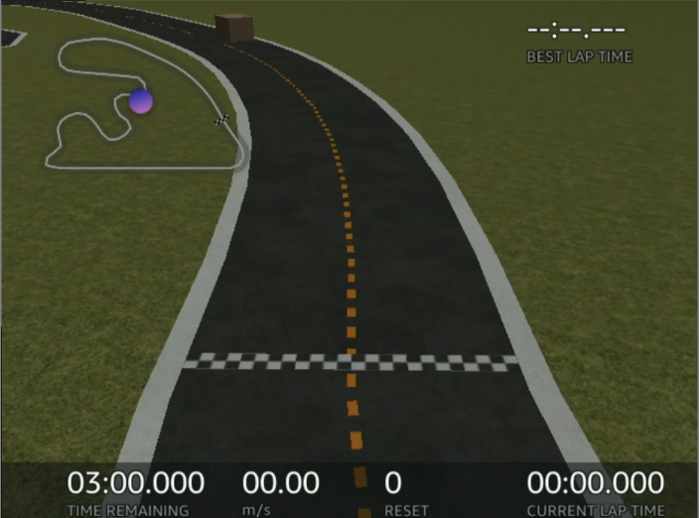
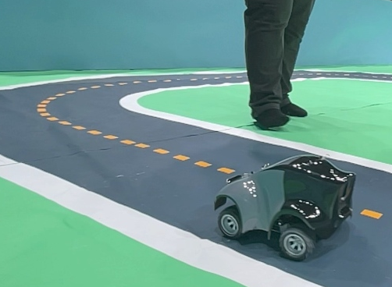
學習經驗 (1) – AWS Deep Racer
數位孿生、深度學習，*獲頒最速單圈獎
Create Model
Configure training
Train
AWS¹ Deep Racer
Tweak model
Evaluate
Reward function, Hyper parameters
觀察不同獎勵函數的優、缺點，尋找最佳解決方案；通過數位孿生來設計模型，以應對有限的時間和預算
AWS : Amazon Web Service. Photo from https://aws.amazon.com & https://ottawa.ctvnews.ca

Slide 4
學習經驗 (2) - Pickup Machine
機器學習、MySQL、Raspberry Pi，*學期最佳範例
Data
Collection
Data
preprocessing
Training and
Validation
Evaluation
TRAINING
Final Model
Import Photo
Apply
OpenCV
Face
Detected
Capture Face
Feature
Compare
If Satisfy
PROCESSING
False
機器學習技術(opencv)辨識人臉、以 MySQL 創建網絡數據庫；進行市場調研，以最大化效益，並使產品較傳統系統更便利於弱勢群體
Notes:
1.Import the photo. 2.Apply the OpenCV face detector to detect faces in the photo. 3.If no face is detected, go back to step 2 and try again. 4.If a face is detected, capture the facial features. 5.Overlay the captured facial features onto the photo. 6.Compare the overlay with the original photo. 7.If the overlay is not satisfactory, go back to step 2 and try again. 8.If the overlay is satisfactory, end the process.
成為當年的最佳範例，向當屆學生展示及解說；了解如何滿足市場之實際需求

Slide 5
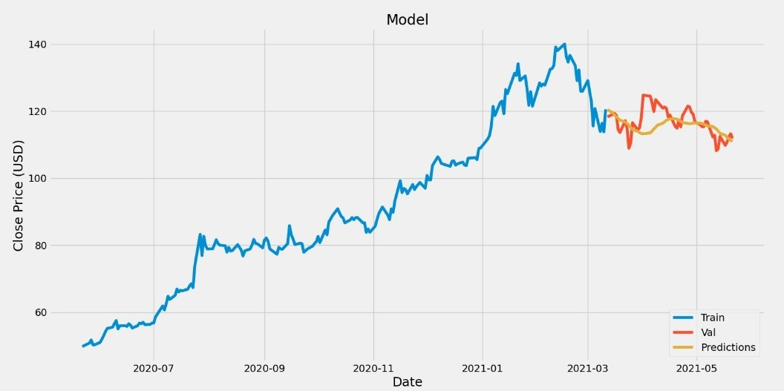
學習經驗 (3) - Stock Prediction
深度學習、Pandas、NumPy、Keras、TensorFlow、matplotlib
Database
Model Selection
Training & Validation
Evaluation
利用Pandas、NumPy、和matplotlib，以處理及分析數據並視覺化。
利用TensorFlow和Keras以建構和訓練模型

Slide 6
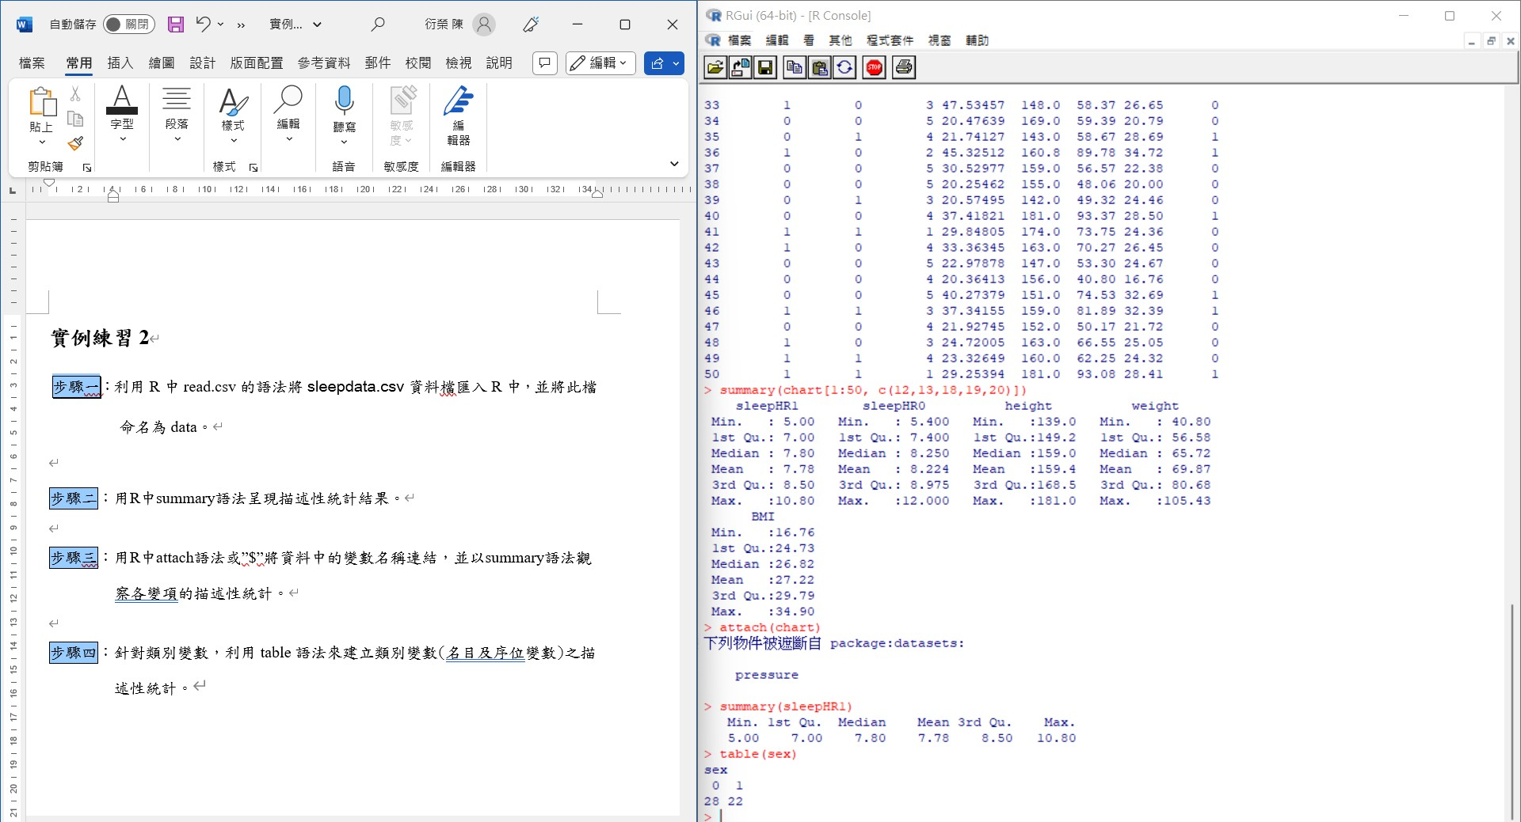
自主學習 (1) - R 語言
處理數據之利器

Slide 7
自主學習 (2) - 工業4.0
智慧製造、提高生產效率及良率
組裝
生產
自動排程
動線最佳化
原物料管理
自動檢測

